Slide 1
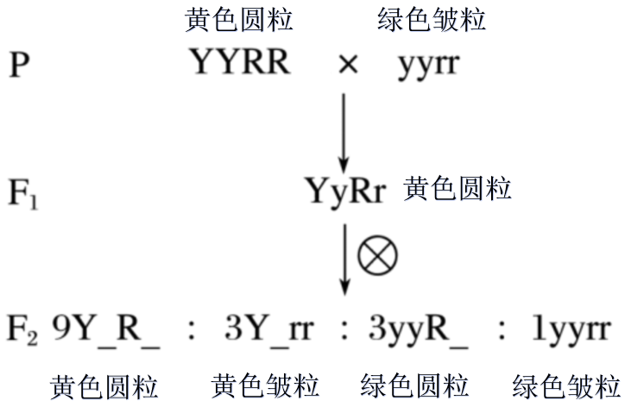
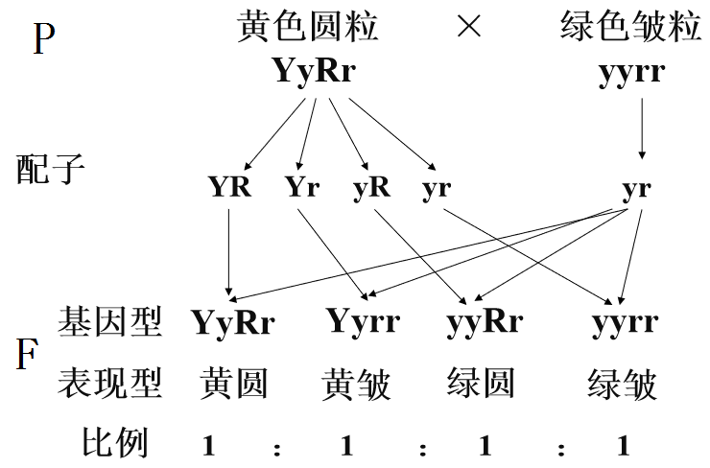
1）亲代要写基因型及表现型；
子代要写基因型、表现型及其比例。
2）标注不能漏：亲本、杂交符号、箭头等。
3）只涉及2代，必需写配子（3代可不写）。
课前5分钟
规范书写遗传图解
杂交实验２遗传图解 Ｆ₁测交实验的遗传图解

Slide 2
先拆再合
结合方式有___种
基因型____种
表现型____种
16
黄圆
黄圆
9
4
F₁
YyRr
YyRr
基因型种类 表现型种类 纯合子比例 ...
① Yy × Yy →
② Rr × Rr →
AaBBCcDdeeFf X AaBbCcDdEeff
分析：
１）两亲本各能产生几种配子？其中产生ABcDef的概率为？
２）后代表现型有几种？全显性状的概率占？
３）后代基因型有几种？杂合子概率占？
Notes:
带着疑问，孟德尔又对豌豆的其他6对相对性状，也进行了类似的杂交实验实验结果如下表所示，在大量的数据统计之下，我们发现f二中出现3:1的性状，分离比并不是偶然的，那么问题来了，是什么原因导致遗传性状在杂种后代中按一定的比例分离呢？

Slide 3
1.孟德尔运用“假说—演绎法”发现了遗传因子的两大遗传规律。假说一演绎法包栝“提出问题、作出假设、演绎推理、验证假设、得出结论”五个基本环节。在自由组合定律的发现过程中，属于提出问题的是（ ）
A. 无论正交、反交，F₁总是黄色圆粒
B. F₁代产生4种比例相同的配子
C. 受精作用时，雌雄配子随机结合
D．F₁代进行测交实验，后代性状分离比为1:1:1:1
A
BC为“作出假设”
D为“验证假设”

Slide 4
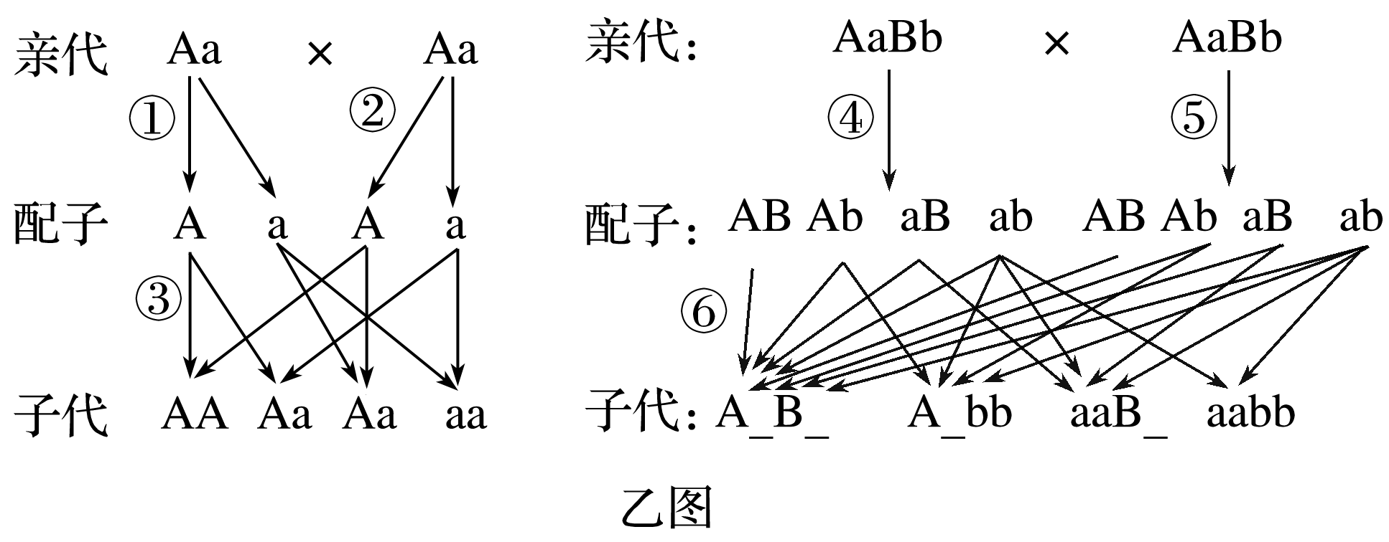
D
２、下列图解中哪些过程可以发生基因自由组合（ ）
A．①②④⑤ B．①②③④⑤⑥ C．③⑥ D．④⑤
发生基因分离的过程呢？
A

Slide 5

1.2 孟德尔的豌豆杂交实验（二）
（第２课时）
核心点：了解孟德尔成功的４因素
熟悉９:３:３:１各组合及比例
掌握利用分离定律解答自由组合的题
5

Slide 6
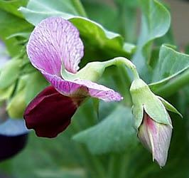
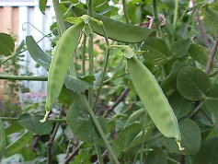
整理归纳：孟德尔成功因素
1.正确选用实验材料——豌豆
(选材科学)
2.由单因素到多因素的研究方法:先研究一对相对性状的遗传,再研究两对或多对性状的遗传。
(策略科学)
3.科学地设计了实验程序、并用新的实验验证。
－－(假说－演绎法)
(设计科学)
4.用数学统计学的方法对实验结果进行分析。
(分析科学)

Slide 7
熟悉９:３:３:１
各组合及比例
1）符合分离定律 + 自由组合定律；
2）上一代均为杂合子（AaBb）；
3）9种基因型。
双显 单显 单显 双隐
A＿B＿ : A＿bb : aaB＿ ： aabb
9 3 3 1
1
AABB
1
1
AAbb
Aabb
aaBB
aaBb
2
1
AABb
aabb
2
2
2
AaBB
4
AaBb
熟悉 (3/4)^{２}、(1/4)^{２}、1/9、2/9、4/9、1/3、2/3等

Slide 8
常考考向聚焦
考向点1. 显性和隐性性状的判断
考向点2. 遗传因子组成（基因型）的确定
考向点3. 遗传解题及应用
①学会利用分离定律解决自由组合问题（先拆再合）
②9：3：3：1的变式题（熟悉各组合及比例）
考向点4. 设计实验及预期结果

Slide 9
解题的基本思路（针对两对相对性状）
先拆 后合！！
第一步：判断显、隐性
资P15 第5题（2）
第二步：确定基因型
资P17 典４
①隐性纯合子突破：
先写隐性个体的基因型，再根据信息推出显性个体。
②性状分离比突破：
9:3:3:1，则双亲？
1:1:1:1，则双亲？
3:1:3:1，则双亲？
资P17 典1
P18 1
若后代比为
3:1，则双亲？
1:1，则双亲？
后代全为AaBb，则双亲？
第三步：解题
分析：孟德尔的杂交实验（二），可以改变2个亲本，
但不改变F1、F2的表现及比例么？

Slide 10
Ａ
Ｂ
(2)若甲为纯种绿粒普通型,乙为纯种黄粒半无叶型,F₁自交后代类型及数目如下表所示。
分析各性状F₂ 绿：黄＝
普通型：半无叶型＝
类型 | 绿粒半无叶型 | 绿粒普通型 | 黄粒半无叶型 | 黄粒普通型
数目 | 413 | 1251 | 141 | 421
根据结果,黄粒与绿粒这对相对性状中的显性性状是 。这两对相对性状的遗传是否符合基因自由组合定律? 。如果要进一步证明你的观点,可让F₁与 测交来加以验证,当后代出现 的结果时,可支持上述观点。

Slide 11
【典例4】多指症由显性基因(A)控制,先天性聋哑由隐性基因(b)控制,决定这两种遗传病的基因自由组合。一对男性患多指、女性正常的夫妇,婚后生下一个手指正常的聋哑孩子。这对夫妇再生下的孩子为手指正常、先天性聋哑、既多指又先天性聋哑这三种情况的概率依次是( )
aabb
A B ;
aaB ;
患多指男性 ×
正常女性
先拆再合：
先单独分析这两种病的概率
再根据要求进行解题：
AaBb;
aaBb;
多指症： 正常%＝ 患病%＝
聋哑： 正常%＝ 患病%＝
手指正常的聋哑孩子
aabb

Slide 12
第三步：解题
①利用分离定律解决自由组合问题（先拆再合）
注意 １）求配子 or 求后代
２）致死、不育、人为筛选等情况（就题解题！）
３）杂合子% ＝ 1 －纯合子%
重组型% ＝ 1 －亲本型%
例１：双亲基因型分别为AaBbDDEe(♀)和AabbDdee(♂)。
1）父本、母本产生全隐配子（abde）的概率分别为？
2）后代的基因型和表现型种类分别为几种？
3）后代基因型为AAbbDDee、表现型为一显三隐的概率分别是？
4）后代表现与双亲不同的概率为？后代中杂合子的概率为？

Slide 13
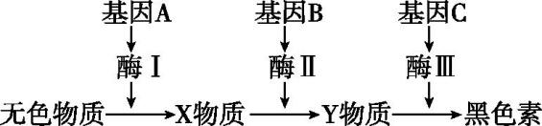
多对等位基因的自由组合
３对：记住共６４份、（３/４）^{３}、(１/４)^{３}、(１/2)^{３}
４对：记住共256份、（３/４）^{４}、(１/４)^{４}、(１/2)^{４}
？
２７:３７、1：63
81:175、 1：255
？
【典例6】原本无色的物质在酶Ⅰ、酶Ⅱ和酶Ⅲ的催化作用下,转变为黑色素,其过程如下图所示,控制三种酶的基因在三对染色体上,基因型为AaBbCc的两个个体交配,非黑色子代的概率为 ( )
A B C

Slide 14
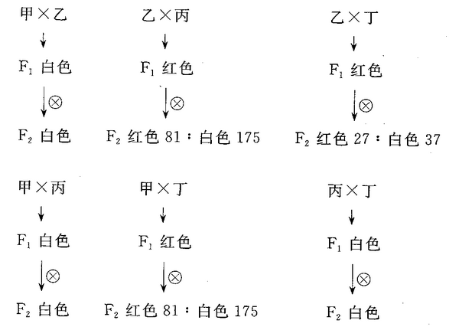
由B、E两组杂交组合可知，该性状由４对等位基因控制，且每对等位基因至少含有一个显性基因时才表现红色（Ａ Ｂ Ｃ Ｄ ）
A
B
C
D
E
F

Slide 15
由３对等位基因控制，且只有全隐个体才表现白粒（aabbdd）

Slide 16
(１9佛山) 豌豆花的颜色受两对同源染色体上的两对等位基因E/e与F/f所控制，只有当E、F同时存在时才开紫花，否则开白花。那么可能的亲本基因型组合是
P： 紫花 × 白花
F1： 3/8紫花 5/8白花
Ａ. EeFf×Eeff B. EeFF×Eeff
C. EeFf×eeff D. EEFf×eeff
A

